Slide 1
Добровольческая деятельность в МБОУ «УСШ»

Slide 2
Добровольческая деятельность в МБОУ "УСШ" может охватывать различные аспекты, такие как помощь в организации мероприятий, участие в социальных проектах, поддержка местных сообществ или работа с детьми и подростками. Волонтеры могут заниматься:
Организацией мероприятий: Помощь в проведении школьных праздников, конкурсов, спортивных соревнований.
Социальными проектами: Участие в акциях по благоустройству территории, сбору средств для нуждающихся, поддержка пожилых людей.
Образовательной деятельностью: Проведение мастер-классов, помощь в подготовке к экзаменам, работа в школьных кружках.
Экологическими инициативами: Участие в мероприятиях по очистке территории, озеленению, пропаганде раздельного сбора мусора.

Slide 3
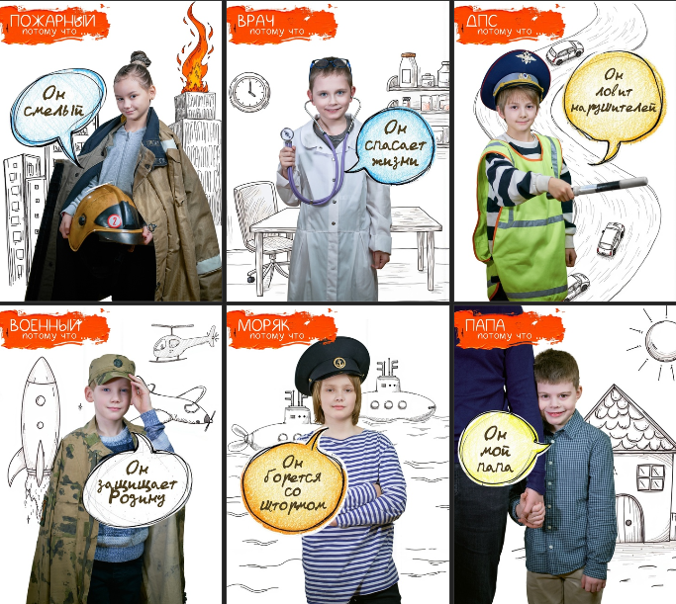
Герои среди нас!❤️
В преддверии Дня защитника Отечества мы спросили у наших ребят: «Кто твой герой?» Ответы были разными, но одинаково искренними! Кто-то восхищается солдатом, кто-то врачом, кто-то своим папой🌟Они уже понимают: героизм — это не только подвиги, это труд, забота и преданность делу!У каждого свой герой, и это прекрасно! Пусть эти юные примеры вдохновляют нас.Помните, героями не рождаются, ими становятся, в Год защитника Отечества это особенно важно. С праздником! 🇷🇺

Slide 4
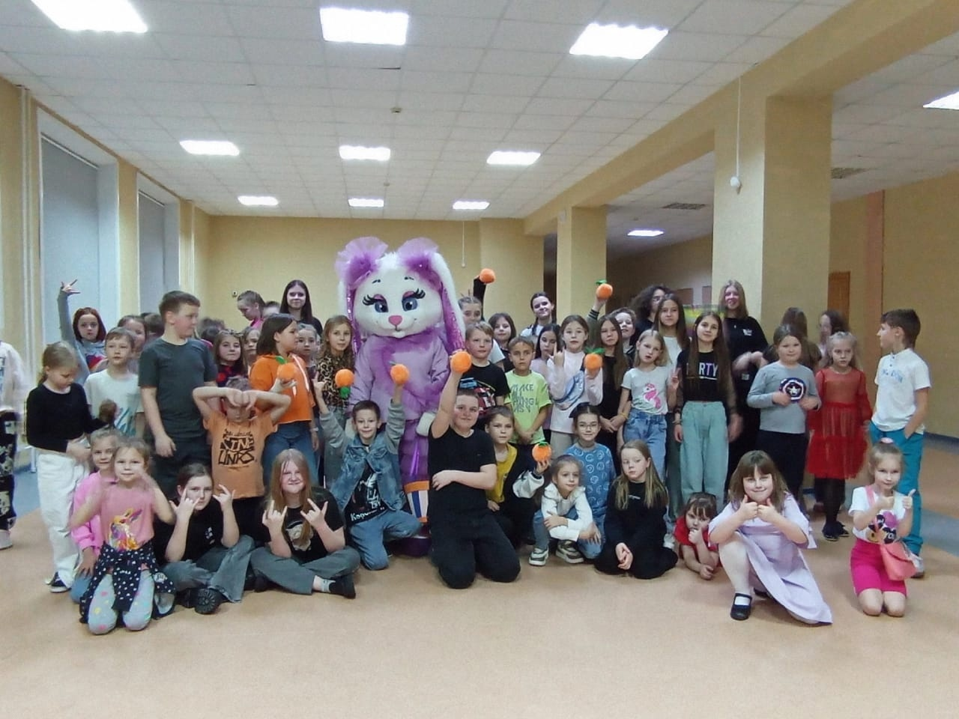
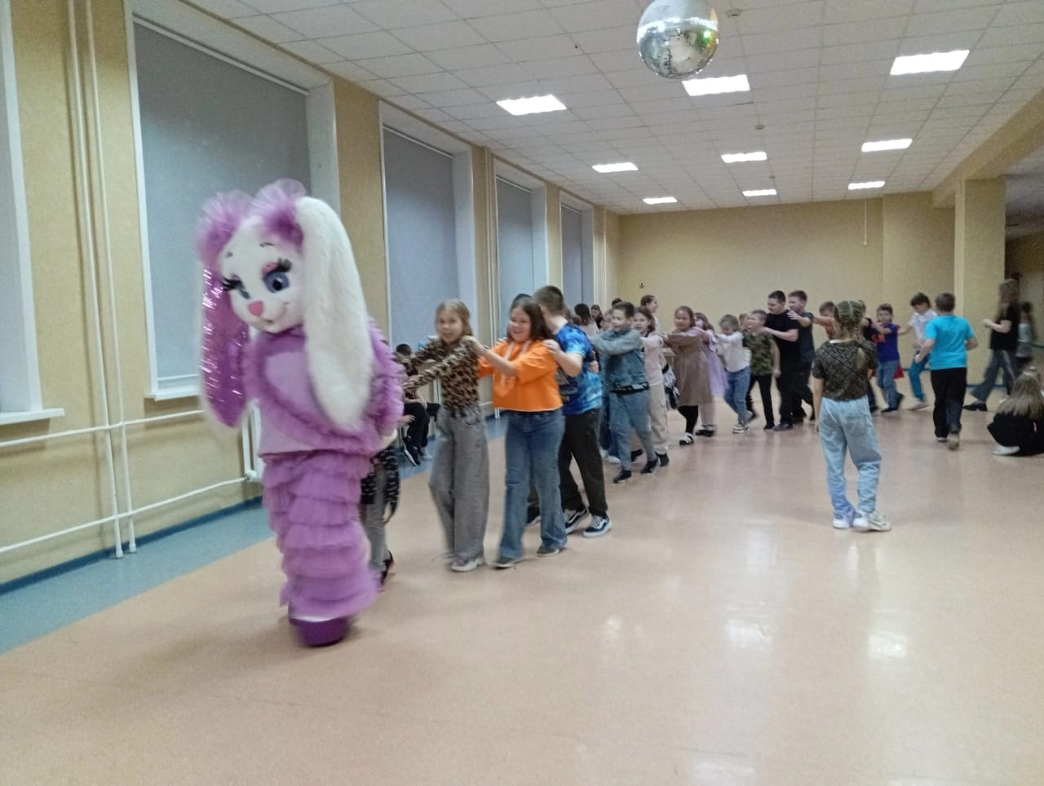
14 февраля в нашей школе прошла самая весёлая, необычная дискотека для начальных классов. Между весёлыми танцами для ребят были организованы весёлые игры. Ребята с такими лозунгами: "Мы за ЗОЖ!", " Мы за безопасный интернет!" играли с цветными конфетами, собирали сердечки, играли с Сердечком по кругу, выполняя различные задания, но самым главным сюрпризом было то, что на дискотеку к ребятам пришла сногшибательная Зайка, поиграв с ребятами с апельсинами, эмоции ребят не передать словами!!! Вечер прошёл задорно, весело, необычно, все ребята, по окончанию дискотеки, ушли с небольшим сюрпризом. В течение вечера игры помогали проводить наши волонтёры - вожатые: Гололобовы Полина и София, Векшина Дарья, Бендус Таисия, Пестерева Анфиса, умнички, а также выражаем благодарность диджею Артёму Зайцеву за зажигательную музыку. Все большие молодцы, самое главное - это отличное настроение детей!!!Педагог - организатор: Дуплокопытова Н. В.
#ДискотекаМызаЗОЖ
#Начальныеклассы
#Безопасныйинтернет
#Воспитание29

Slide 5
Вовлечение ВОЛОНТЕРОВ
Информирование и осведомленность:
Проведение информационных сессий и презентаций о возможностях волонтерства.
Использование школьных газет, социальных сетей и плакатов для информирования о проектах и мероприятиях.
Создание привлекательной программы:
Разработка интересных и разнообразных проектов, которые будут привлекать внимание учащихся.
Учет интересов и предпочтений потенциальных волонтеров.
Обучение и подготовка:
Организация тренингов и семинаров для волонтеров, чтобы они были готовы к выполнению задач.
Обеспечение необходимыми ресурсами и материалами.
Поощрение и признание:
Введение системы поощрений, таких как сертификаты, благодарственные письма или награды.
Публикация успехов волонтеров в школьных новостях и на официальных ресурсах.
Создание сообщества:
Формирование групп волонтеров, где они могут общаться, делиться опытом и поддерживать друг друга.
Проведение совместных мероприятий для укрепления командного духа.
Обратная связь:
Регулярное получение отзывов от волонтеров о проведенных мероприятиях и проектах.

Slide 6
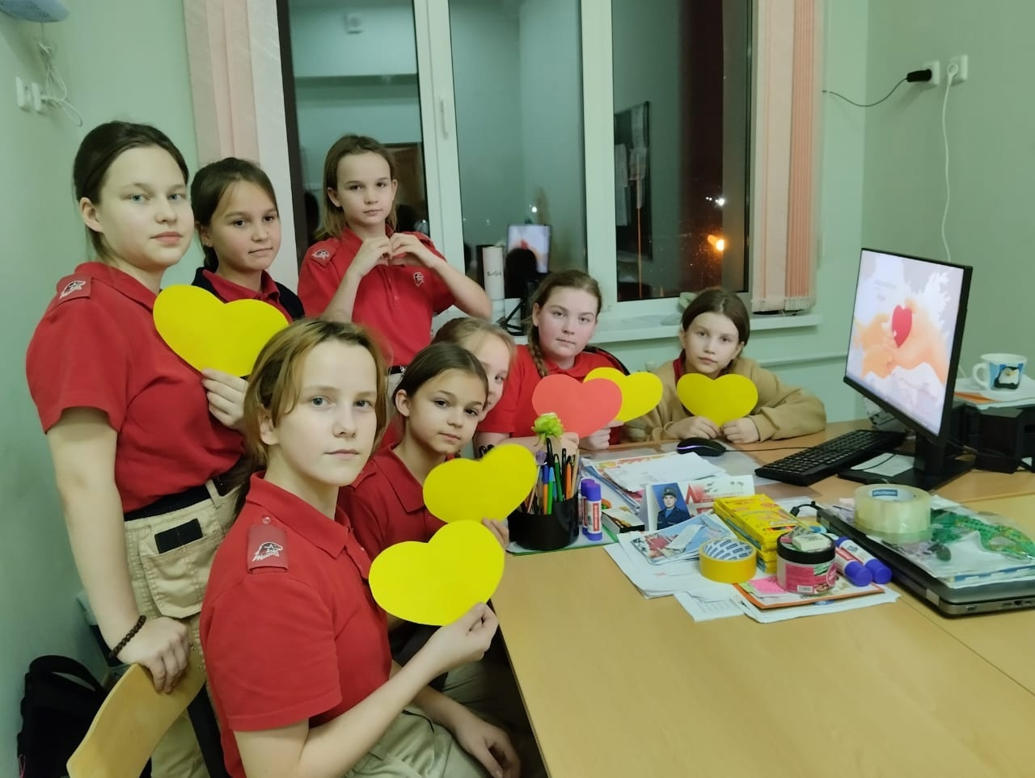
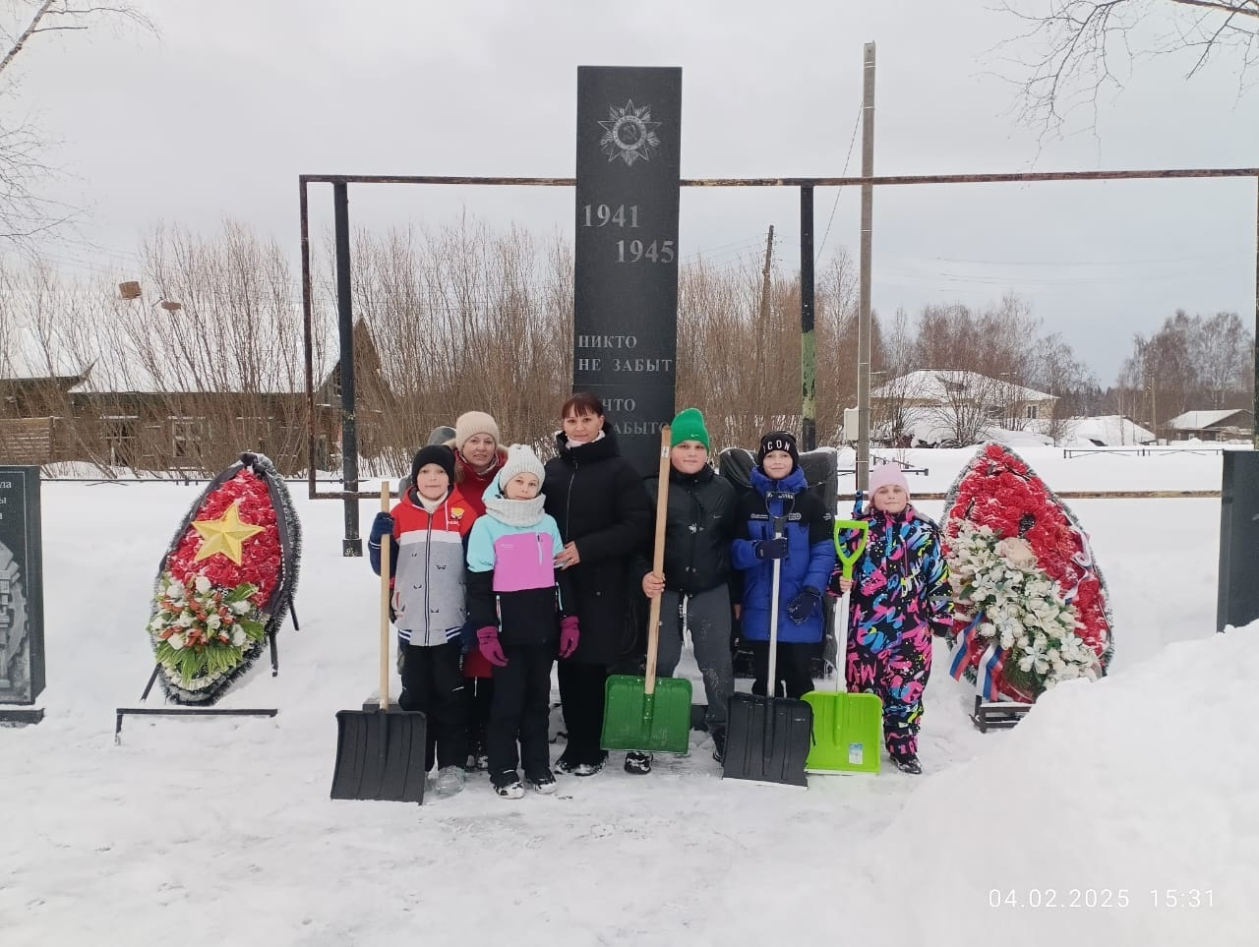
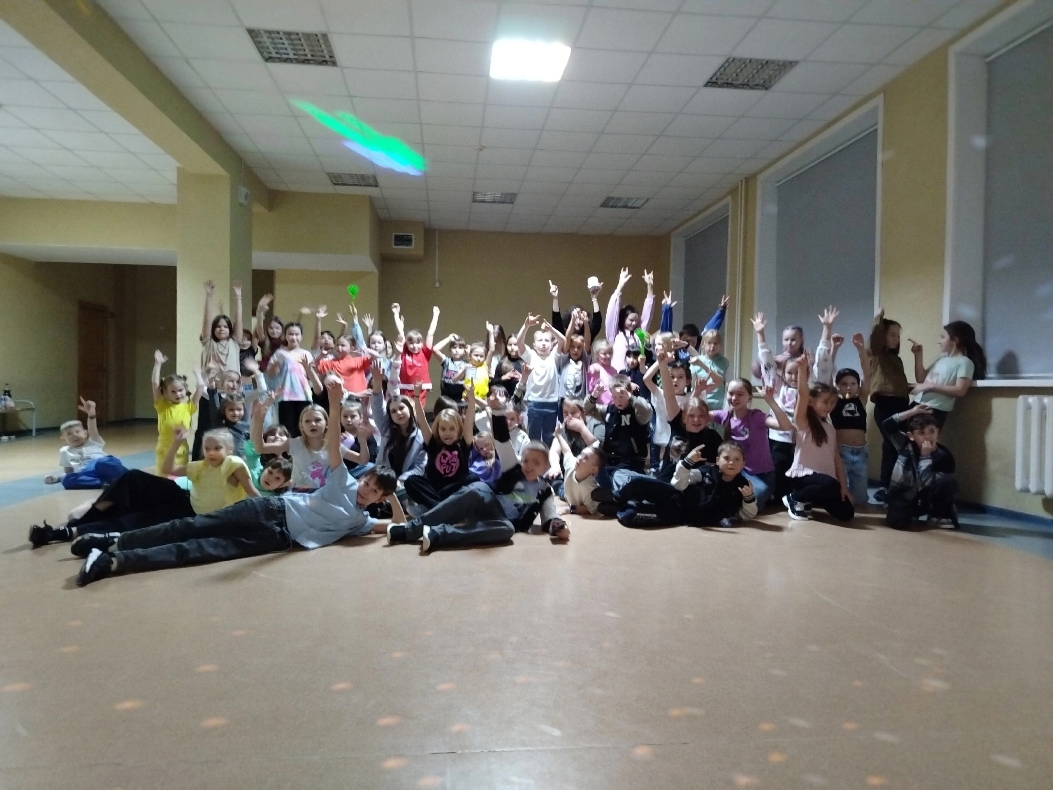
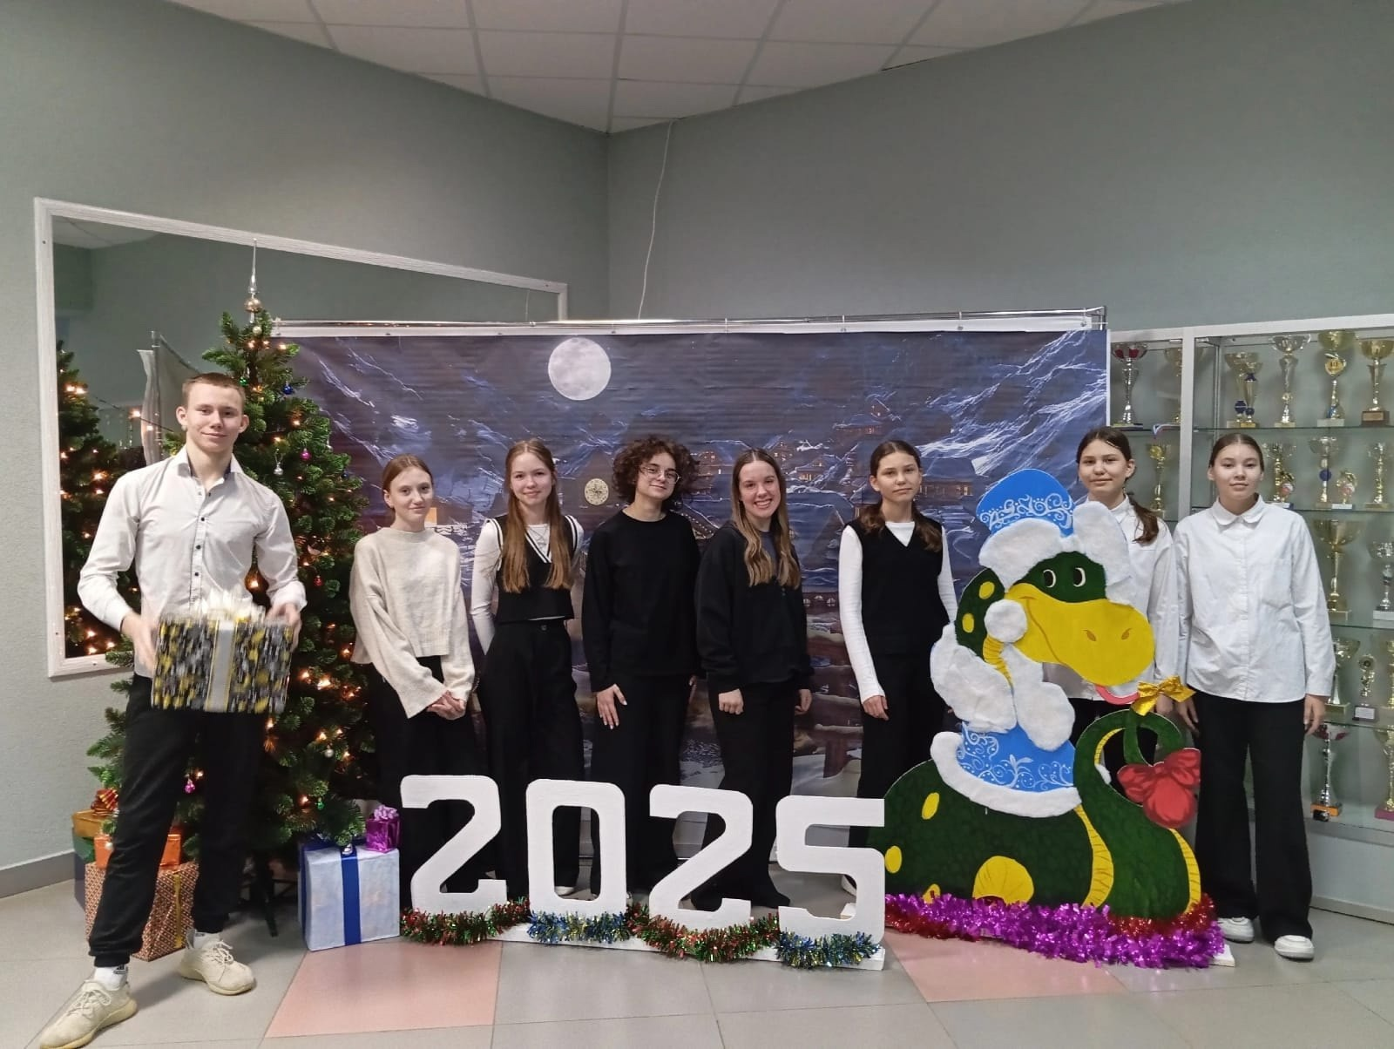
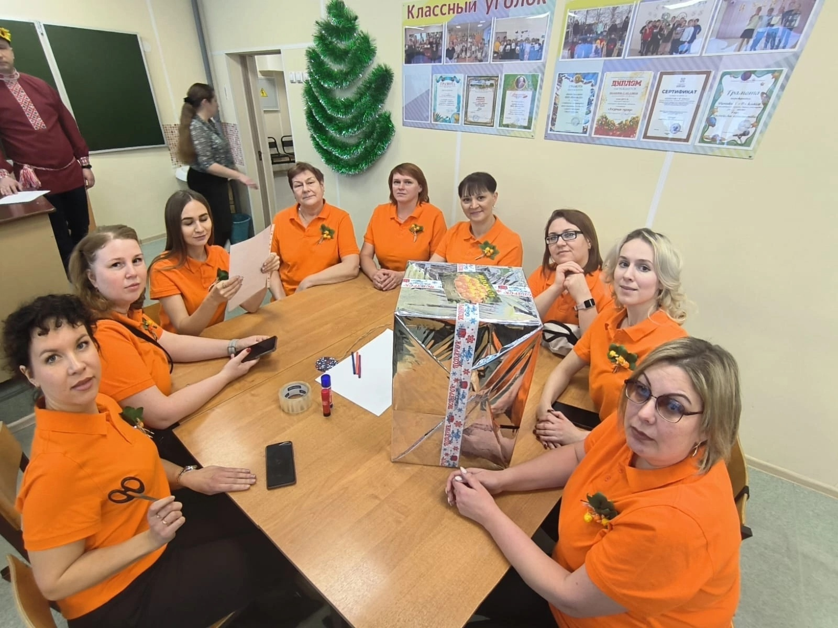
НАС МНОГО! ПРИХОДИ И ТЫ!

Slide 7
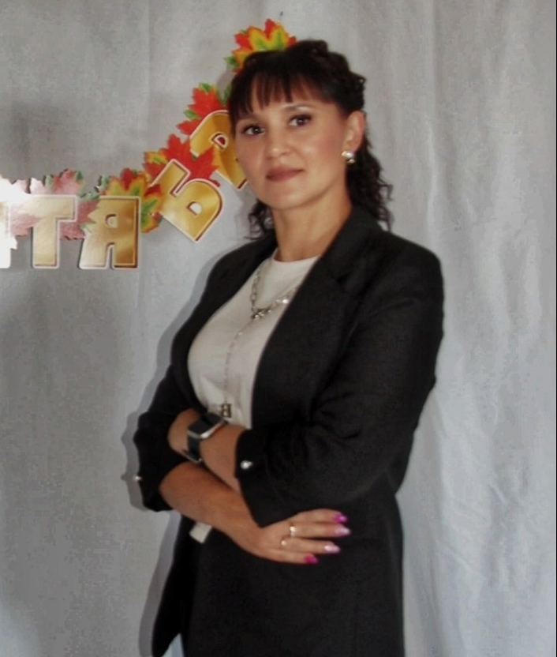
Будь волонтером, регистрируйся на ДОБРО.РФ
НАШ ЛЮБИМЫЙ РУКОВОДИТЕЛЬ!
ДУПЛОКОПЫТОВА НАТАЛЬЯ ВИКТОРОВНА
Регистрируйся на добро.рф и участвуй в полезных проектах, помогая обществу и развивая свои навыки!«
https://dobro.ru/organizations/632698
Кабинет 123.

